Slide 2
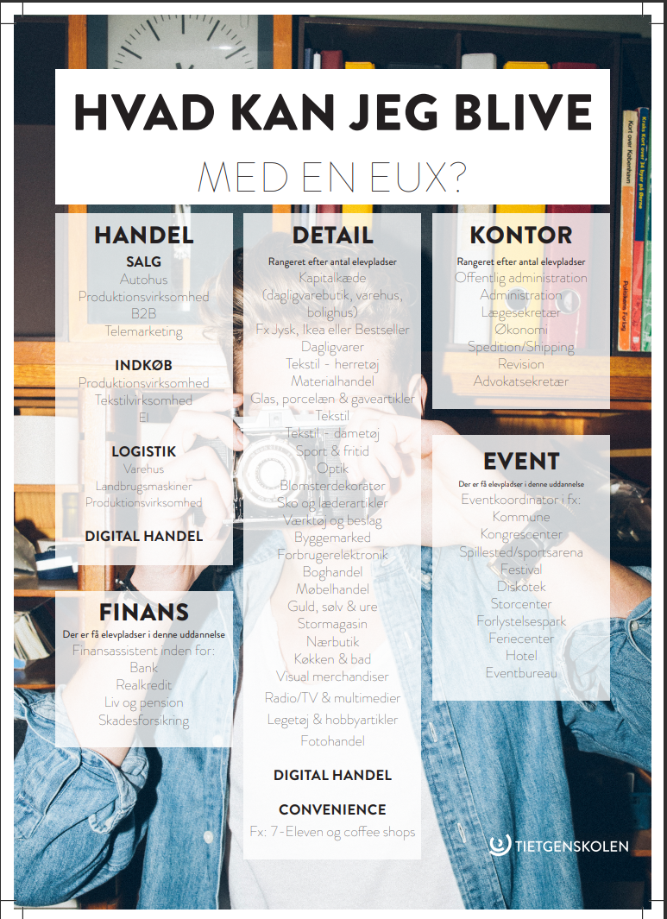

Slide 3
E2E – med Verdensmålene i hænderne på Tietgenskolen
På brobygningsdagene får du mulighed for:
At lave en forretningsplan på din virksomhedsidé
At lære din målgruppe at kende – både hvis det er forbrugere og andre virksomheder
At lave en SWOT og blive klog på din virksomhedsidés styrker og svagheder
At bruge de sociale medier i din markedsføring
At få styr på økonomien bag en effektiv SoMe kampagne

